Slide 1


Slide 2
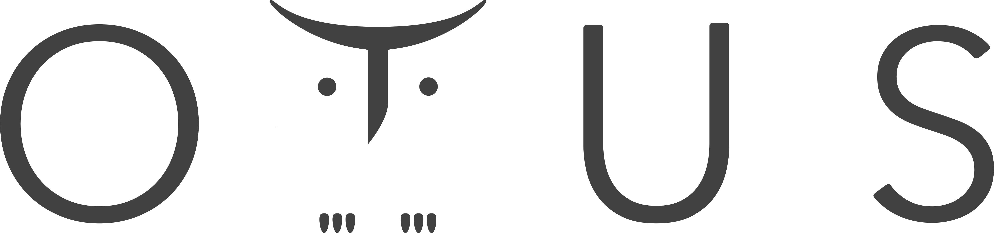

Сети для работы с графами
Сразу после того, как сообщение отправлено,
в голову приходят умные мысли.
Артур Кадурин
Преподаватель

Slide 3
План на сегодня
Message passing
Рекуррентные сети для графов
Нейронный компьютер
1
Артур Кадурин, преподаватель

Slide 4
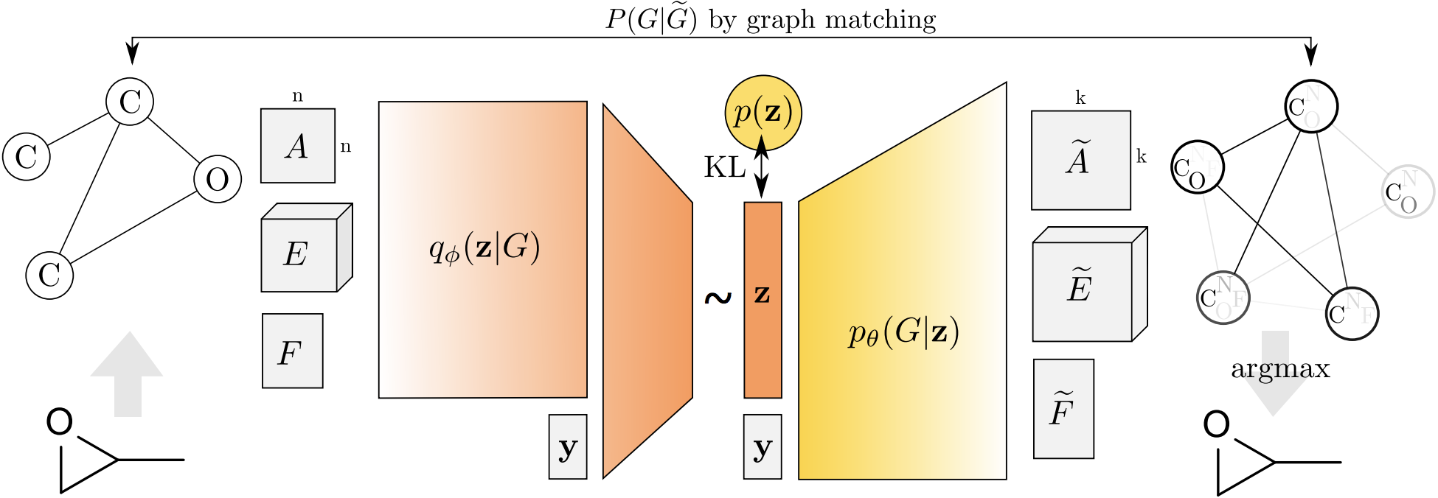
Graph VAE
Граф можно представить в виде матрицы смежности, матрицы признакового описания вершин и тензора с признаками ребер.
1
Артур Кадурин, преподаватель

Slide 5
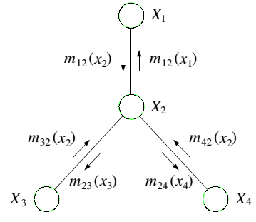
Передача сообщений
Каждый шаг все вершины отправляют сообщения своим соседям, после чего обновляют свое состояние в соответствии с полученными новыми сообщениями.
1
Артур Кадурин, преподаватель

Slide 6
Передача сообщений
По сути, сообщение — это состояние вершины и свойства ребра по которому сообщение передается. А состояния обновляются с помощью нейронной сети принимающей на вход сообщения и текущее состояние вершины.
1
Артур Кадурин, преподаватель

Slide 7
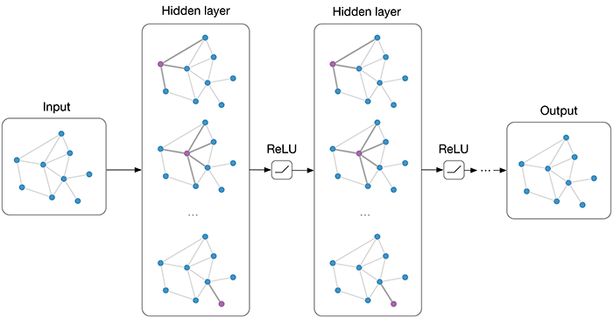
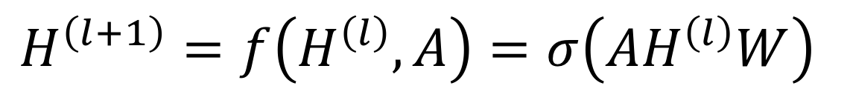
Свертка на графах
$$H^{\left(l+1\right)}=f\left(H^{\left(l\right)}, A\right)=σ\left(AH^{\left(l\right)}W\right)$$
1
Артур Кадурин, преподаватель

Slide 8
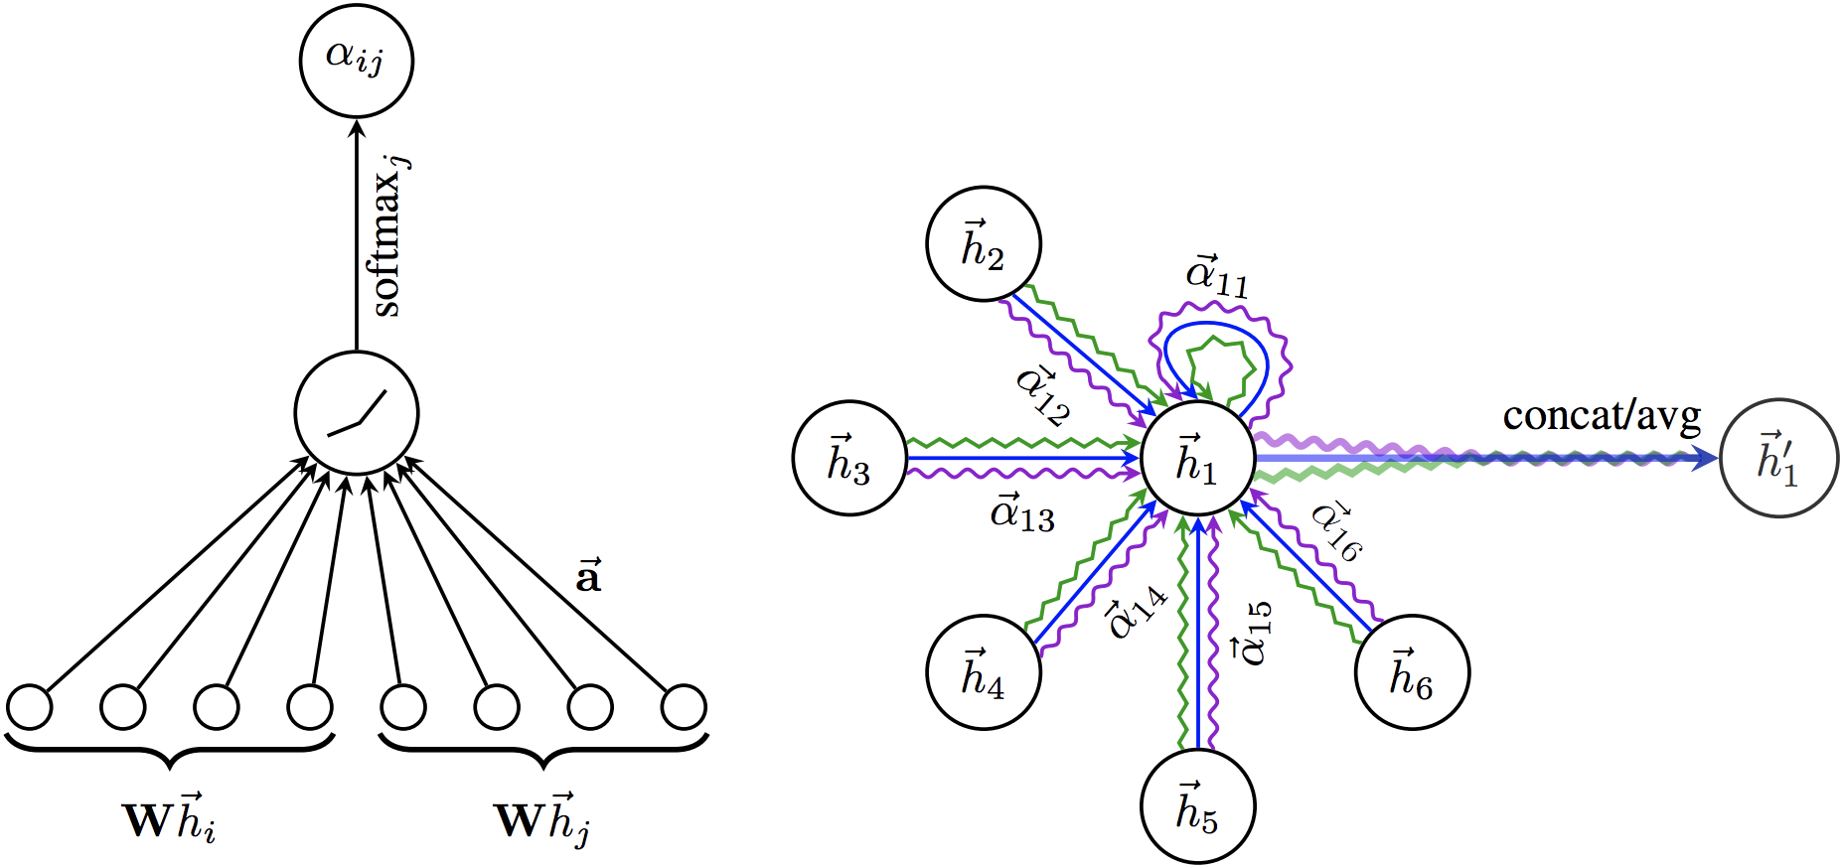
Graph Attention Networks (GATs)
1
Артур Кадурин, преподаватель

Slide 9
План на сегодня
Message passing
Рекуррентные сети для графов
Нейронный компьютер
2
Артур Кадурин, преподаватель

Slide 10
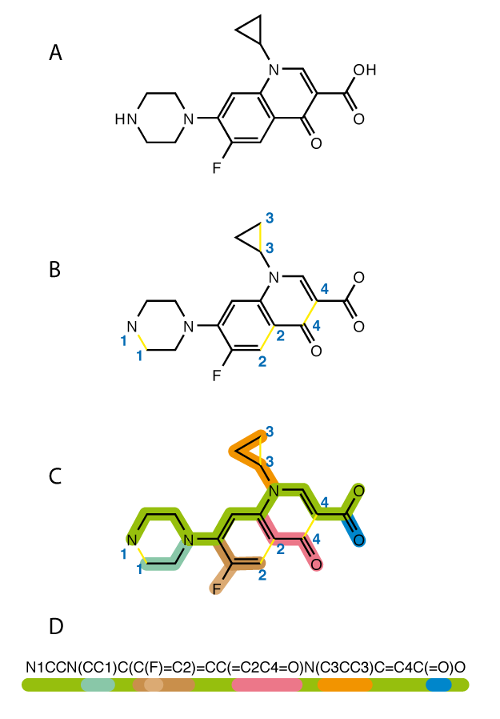
SMILES
Любой граф можно рекурсивно обойти и записать в строку. Самой большой проблемой являются циклы, из-за них приходится делать разрезы и помечать ребра идентификаторами.
2
Артур Кадурин, преподаватель

Slide 11
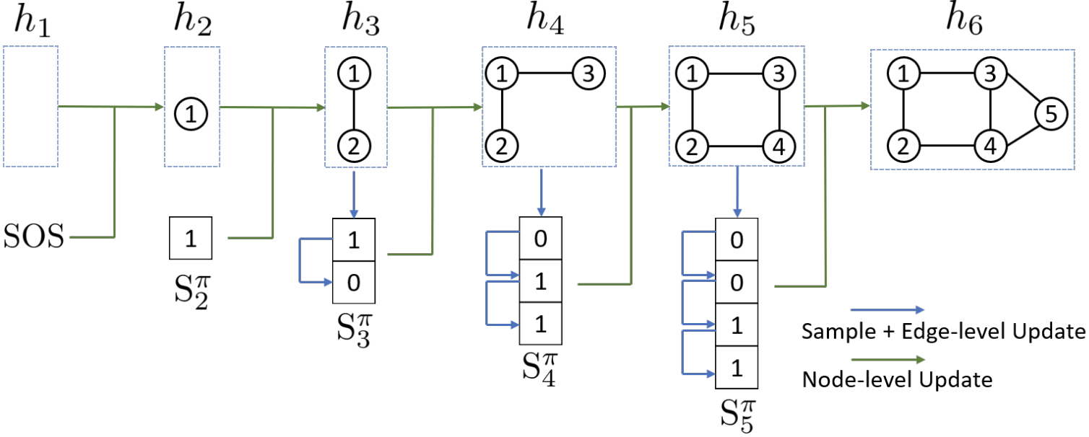
GraphRNN
1
Артур Кадурин, преподаватель

Slide 12
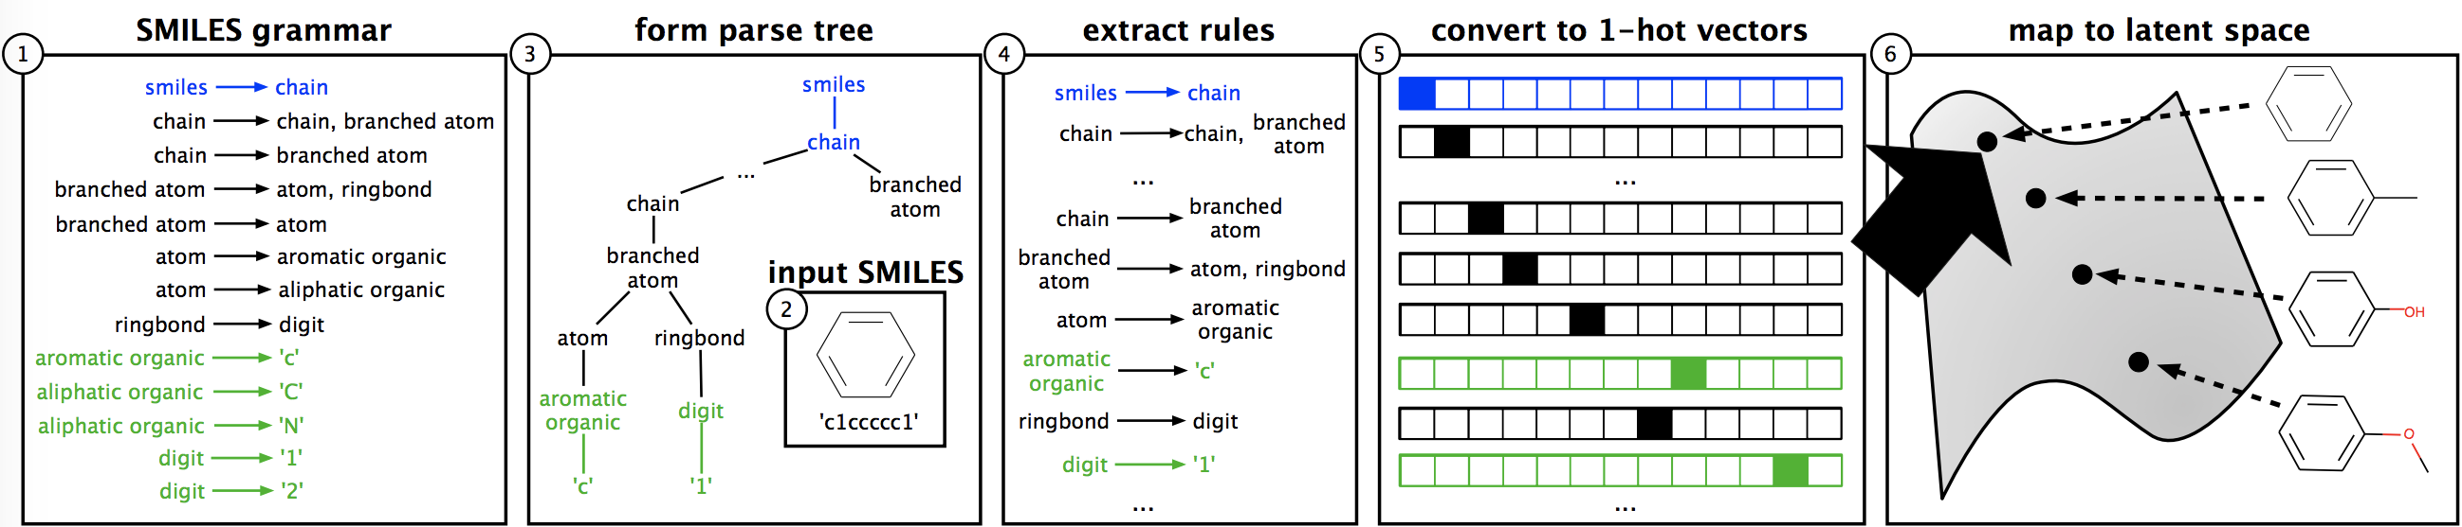
Grammar VAE
2
Артур Кадурин, преподаватель

Slide 13
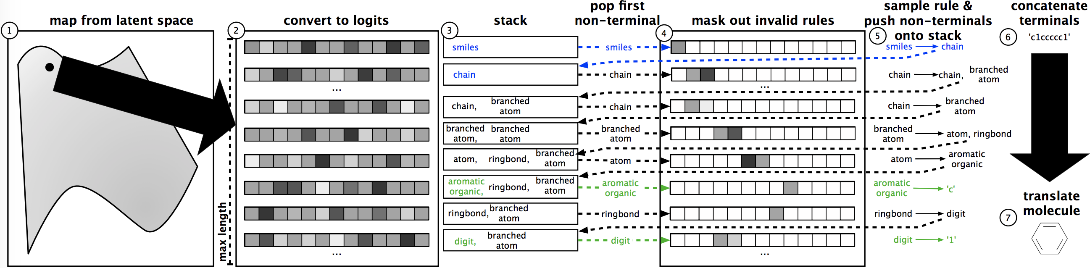
Grammar VAE
2
Артур Кадурин, преподаватель

Slide 14
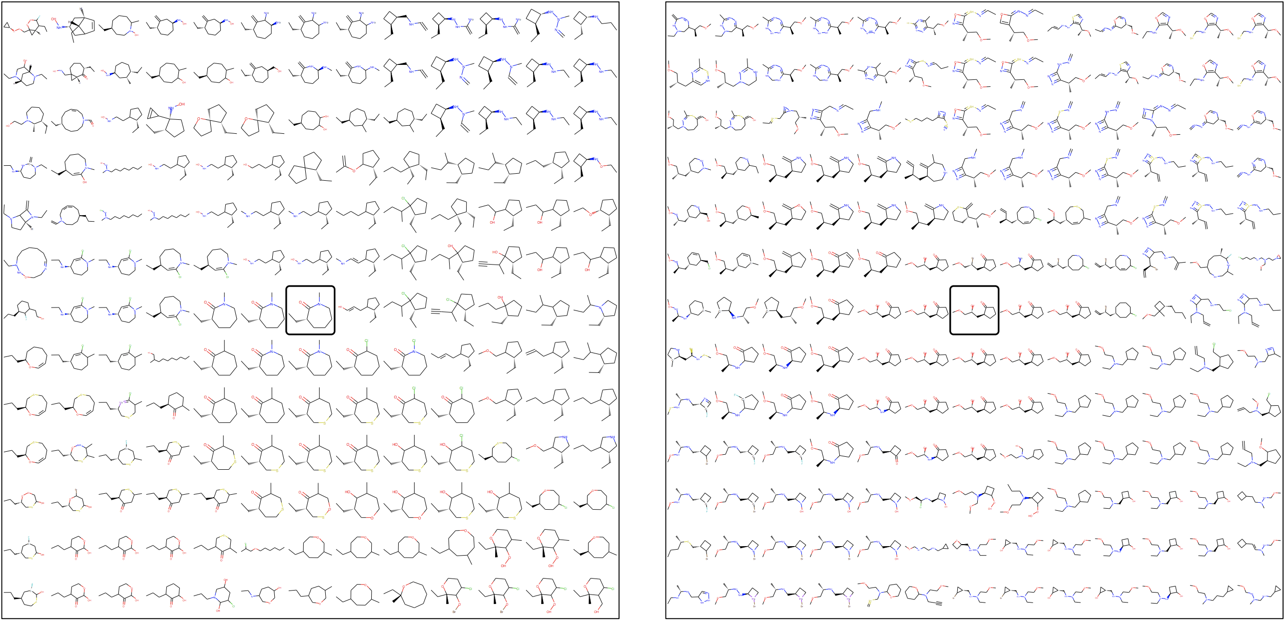
Grammar VAE
2
Артур Кадурин, преподаватель

Slide 15
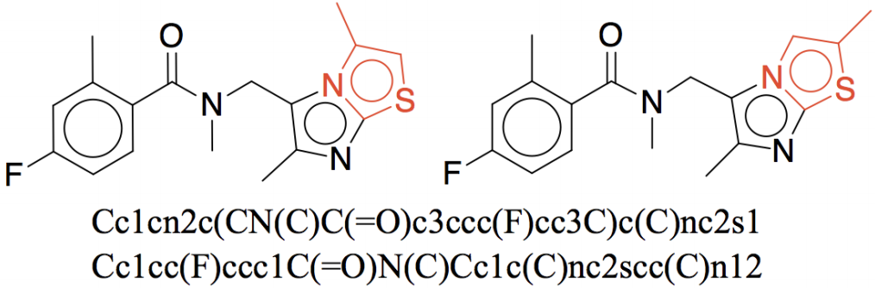
SMILES: проблемы
Даже очень похожие друг на друга молекулы могут иметь совершенно разные канонические записи. При генерации это вызывает проблемы и приводит к нестабильности. В основном эти проблемы возникают из-за наличия циклов и сложной структуры «языка» SMILES. Давайте избавимся от циклов!
2
Артур Кадурин, преподаватель

Slide 16
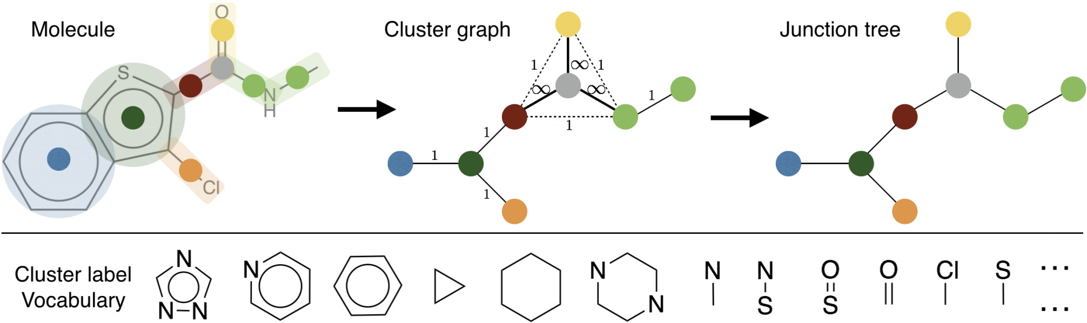
Junction Tree VAE
Теперь, когда мы добавили в словарь не только атомы, но и подструктуры или, в общем случае, подграфы, мы всегда можем представить молекулу в виде дерева.
2
Артур Кадурин, преподаватель

Slide 17
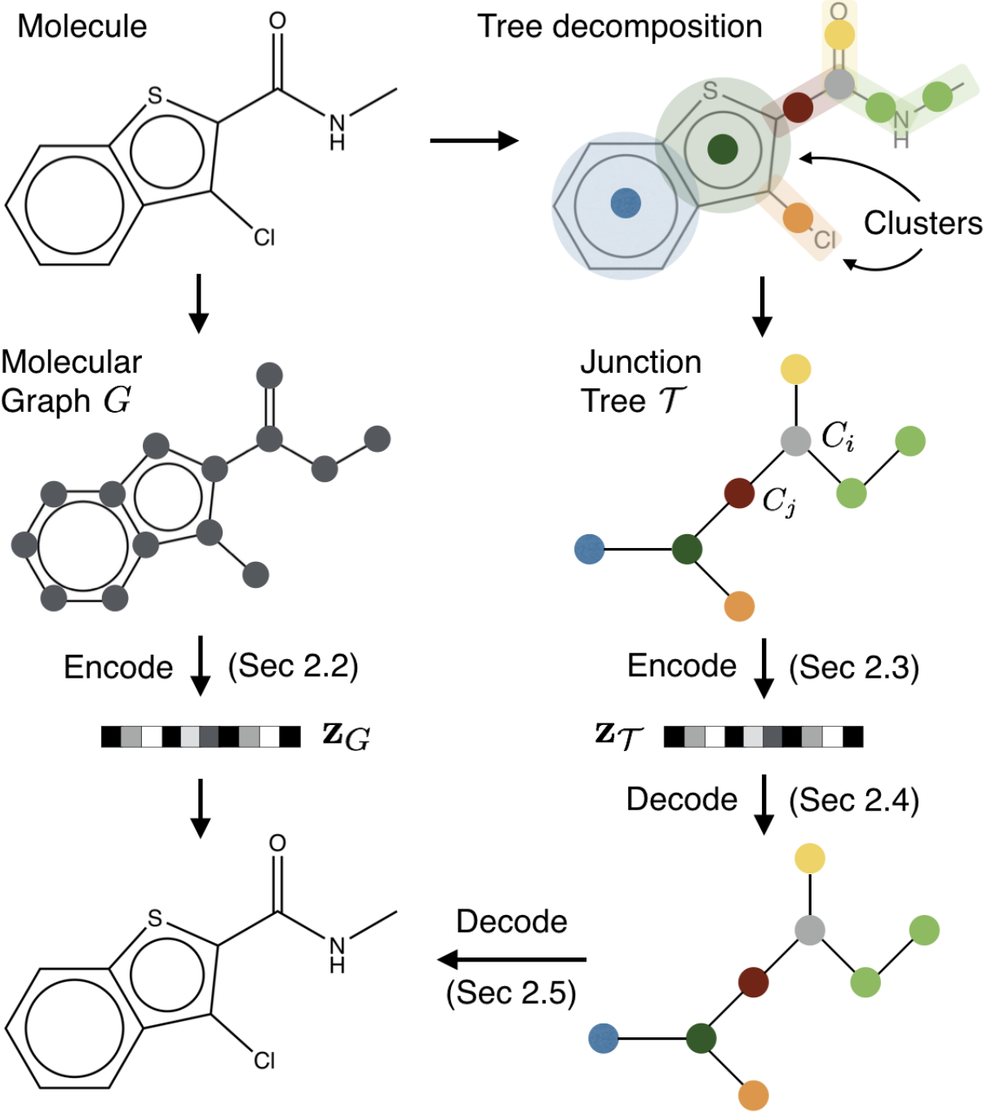
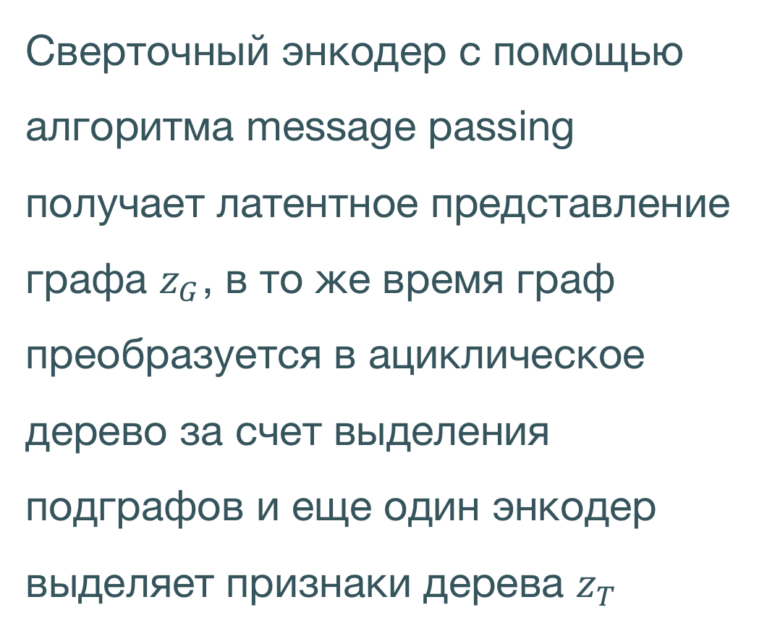
Junction Tree VAE
Сверточный энкодер с помощью алгоритма message passing получает латентное представление графа $z_{G}$, в то же время граф преобразуется в ациклическое дерево за счет выделения подграфов и еще один энкодер выделяет признаки дерева $z_{T}$
2
Артур Кадурин, преподаватель

Slide 18
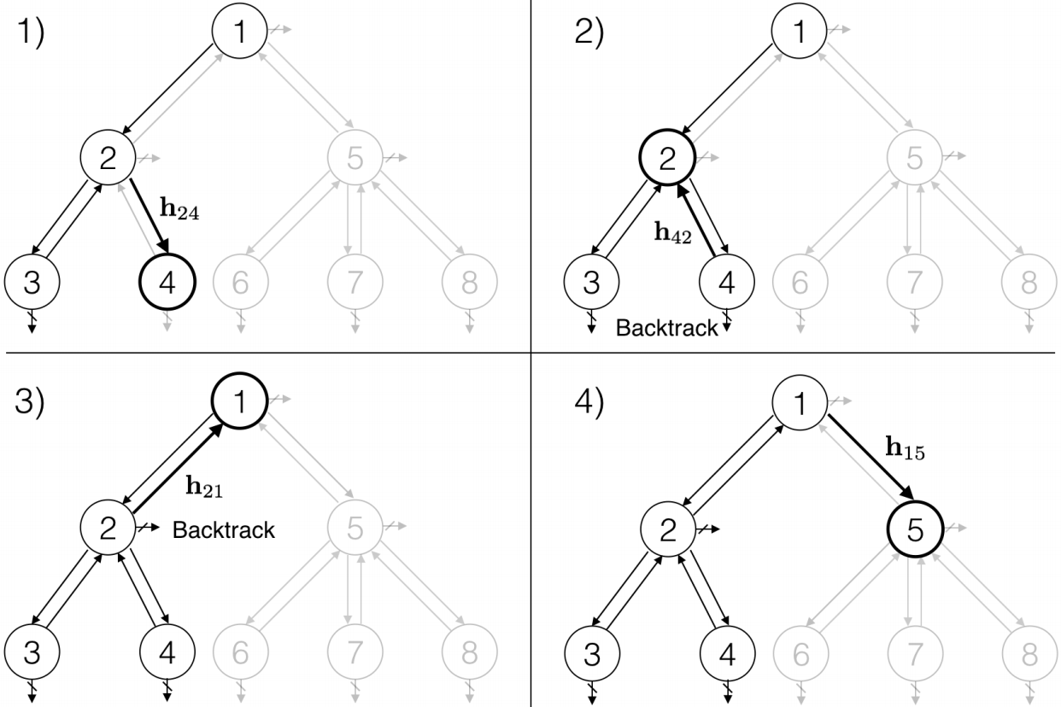
Junction Tree VAE
2
Артур Кадурин, преподаватель

Slide 19
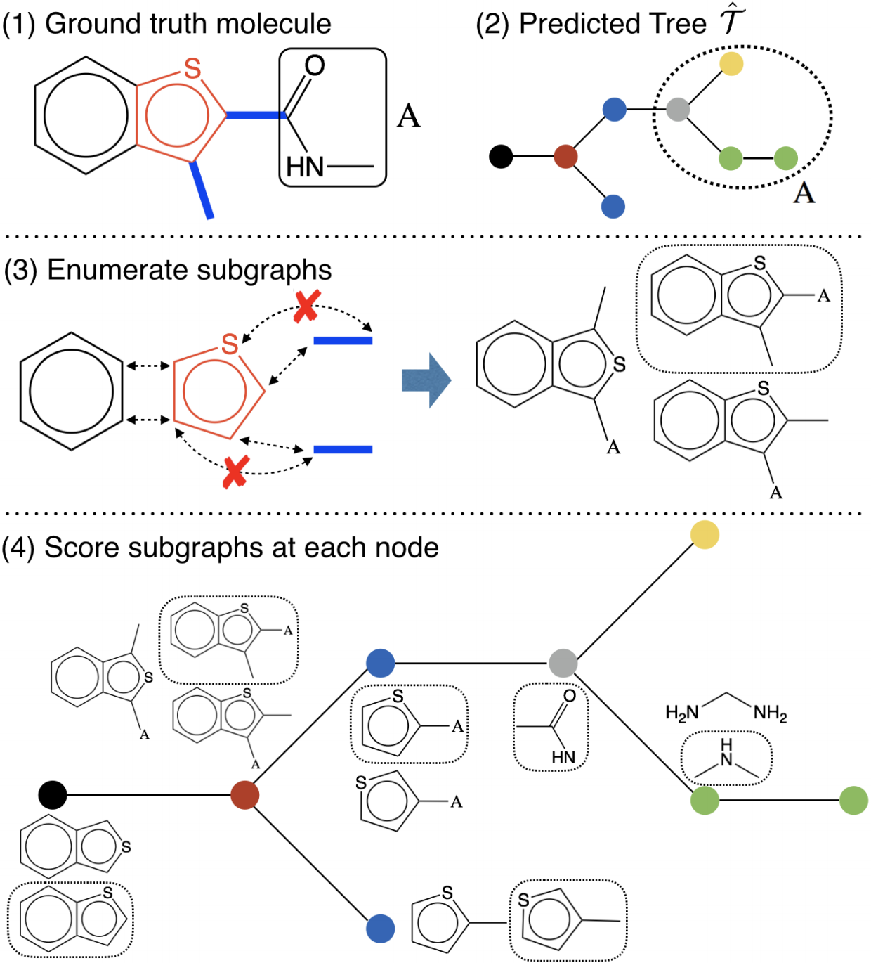
Junction Tree VAE
При декодировании дерева в граф, для каждой из вершин предсказывается тип подграфа и, в том же порядке, в котором порождалось дерево, эти подграфы сэмплируются.
2
Артур Кадурин, преподаватель

Slide 20
План на сегодня
Message passing
Рекуррентные сети для графов
Нейронный компьютер
2
Артур Кадурин, преподаватель

Slide 21
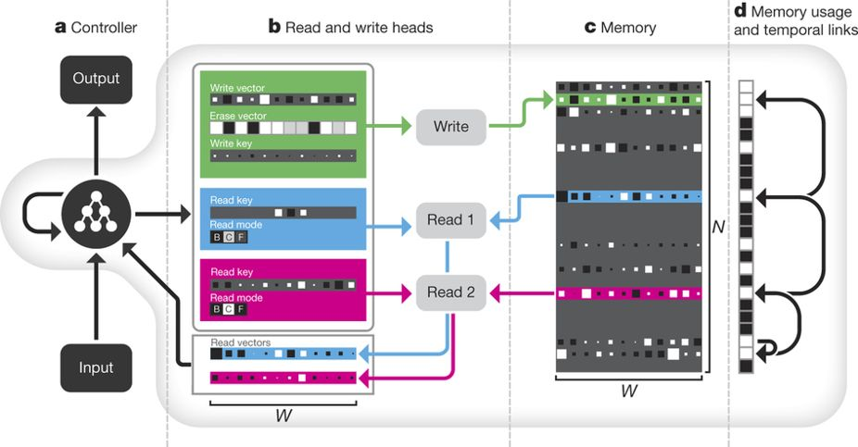
Differentiable Neural Computer
https://www.youtube.com/watch?v=B9U8sI7TcMY
3
Артур Кадурин, преподаватель

Slide 22
Спасибо
за внимание!

